Slide 1


Η Ανεργία και η Απασχόληση στη Σύγχρονη Εποχή
Μια παρουσίαση για τις επιπτώσεις της ανεργίας στην εργασία και την οικονομία, καθώς και στρατηγικές αντιμετώπισης των προκλήσεων.
by Stathis Spyropoulos

Slide 2
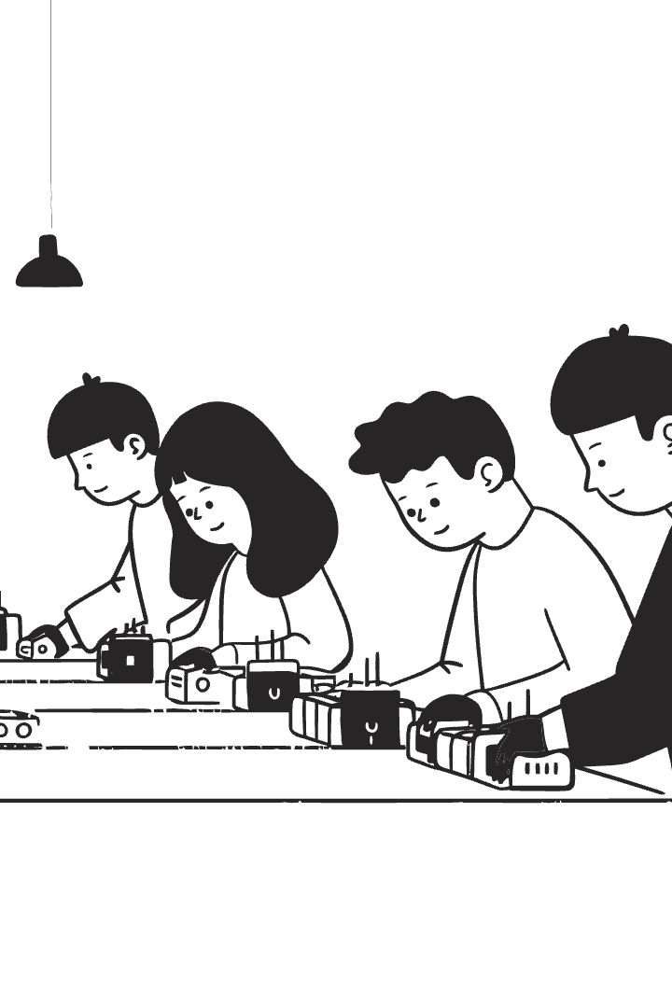
Η Επίδραση των Νέων Τεχνολογιών
Κατάργηση Θέσεων Εργασίας
Αντισταθμιστικές Δυνάμεις
Οι νέες επενδύσεις συχνά καταργούν τουλάχιστον μία θέση εργασίας.
Πιθανή εξουδετέρωση των δυσμενών επιπτώσεων στην απασχόληση.
Άνιση Επίδραση
Δεν θίγονται όλα τα επαγγέλματα εξίσου από τις νέες τεχνολογίες.

Slide 3

Αλλαγές στην Αγορά Εργασίας
1
Αύξηση σε Τεχνολογικούς Τομείς
Αύξηση υπαλλήλων σε τηλεπικοινωνίες, λογισμικό και ηλεκτρονικούς υπολογιστές.
2
Ετεροαπασχόληση
Απόφοιτοι αναζητούν εργασία σε διαφορετικούς τομείς από την ειδίκευσή τους.
3
Νέες Ειδικότητες
Δημιουργία νέων επαγγελμάτων και αλλαγή περιεχομένου παλαιών.

Slide 4

Η Ανεργία ως Συνέπεια
Τεχνολογική Πρόοδος
Συσσώρευση Κεφαλαίου
Η ανεργία δεν προκαλείται άμεσα από την τεχνολογική πρόοδο.
Η σχέση της τεχνολογίας με τις επενδύσεις επηρεάζει την ανεργία.
Παραγωγικότητα
Η άνοδος της παραγωγικότητας υπό καπιταλιστικές συνθήκες οδηγεί σε ανεργία.

Slide 5




Παράγοντες Απασχόλησης στην Ελλάδα
Εκμηχάνιση
Συνεχής μείωση της απασχόλησης λόγω υποκατάστασης εργασίας από μηχανές.
Επέκταση Παραγωγικού Δυναμικού
Ευνοεί την απασχόληση, αλλά με επιβράδυνση λόγω μειωμένης συσσώρευσης κεφαλαίου.
Χρήση Παραγωγικού Δυναμικού
Μείωση του βαθμού χρησιμοποίησης των μηχανών.

Slide 6
Επιπτώσεις στις Διάφορες Ηλικιακές Ομάδες
Νέοι
Μεγαλύτεροι Εργαζόμενοι
Αντιμετωπίζουν δυσκολίες λόγω περιορισμένης αγοράς εργασίας και έλλειψης κατάρτισης.
Κίνδυνος απόλυσης και δυσκολία επανεκπαίδευσης. Συχνά βρίσκουν εργασία με χειρότερους όρους.

Slide 7




Αντιμετώπιση των Προκλήσεων
Επαγγελματική Κατάρτιση
Επανακατάρτιση
Θεσμός ενσωματωμένος στις προηγμένες κοινωνίες.
Απαραίτητη για την προσαρμογή στις νέες τεχνολογίες.
Δια Βίου Εκπαίδευση
Συνεχής μάθηση για την αντιμετώπιση των τεχνολογικών εξελίξεων.

Slide 8

Θετικές Πτυχές της Τεχνολογικής Εξέλιξης
Βιωσιμότητα Επιχειρήσεων
Συμμετοχή Εργαζομένων
Μη βιώσιμες μονάδες γίνονται ανταγωνιστικές με τη νέα τεχνολογία.
Ουσιαστική συμμετοχή στην οργάνωση εργασίας και διοίκηση παραγωγής.
Ενσωμάτωση στην Επιχείρηση
Συστράτευση εργαζομένων στους στόχους της επιχείρησης.

Slide 9
Διάφορα Αίτια Ανεργίας
1
Τοπική Υπερπαραγωγή – Λανθασμένες πολιτικές
2
Αλλαγή Προτιμήσεων Καταναλωτών
3
Αδυναμία Ανταγωνιστικότητας - Πτώση αγορών
4
Ανεργία Τριβής

Slide 10

Η Σημασία της Εκπαίδευσης
66%
0.8x
Απαιτούν Τριτοβάθμια Εκπαίδευση
Ανεργία Χαμηλής Εκπαίδευσης
Των θέσεων εργασίας στην Ευρώπη
Σε σχέση με την ανεργία υψηλής εκπαίδευσης στην Ελλάδα

Slide 11
Επιπτώσεις της Ανεργίας
Κοινωνικό Επίπεδο
Ατομικό Επίπεδο
Απώλεια εισοδήματος και παραγωγής
Ψυχολογικές επιπτώσεις
Κοινωνικός αποκλεισμός
Χαμηλή αυτοεκτίμηση
Αύξηση κοινωνικής παθογένειας
Κοινωνική απόσυρση
Ενδοοικογενειακή βία
Αύξηση δαπανών σε επιδόματα

Slide 12





Στρατηγικές Αντιμετώπισης Ανεργίας
Ενημέρωση
Ευρεία και όχι παθητική πληροφόρηση για κοινωνικά δρώμενα
Στοχοθεσία
Οργάνωση στόχων σε επίπεδο σπουδών και αγοράς εργασίας
Ανάπτυξη Δεξιοτήτων
Παρακολούθηση σεμιναρίων, εκμάθηση ξένων γλωσσών και Η/Υ
Εργασιακή Εμπειρία
Αξιοποίηση κάθε ευκαιρίας για απόκτηση εμπειρίας

Slide 13

Συμπεράσματα
Προσαρμοστικότητα
Δια Βίου Μάθηση
Η ικανότητα προσαρμογής στις τεχνολογικές αλλαγές είναι κρίσιμη.
Η συνεχής εκπαίδευση είναι απαραίτητη για την επαγγελματική επιβίωση.
Κοινωνική Ευθύνη
Η αντιμετώπιση της ανεργίας απαιτεί συλλογική προσπάθεια.

